Slide 1
Posisjonering v0.1 sVerige
Utkast pr 20.06.2014

Slide 2
Posisjoneringspyramiden
(NB: «opp-ned»)
POSISJONERINGS-PYRAMIDEN
Merkeløfte
Projeksjon
Merkets rolle/relasjon til forbruker
Merkets personlighet og verdier
Bevis på at du leverer på denne fordelen
Diskriminerende fordel
Vi skal ha fokus her for geografi!
Behov
Innsikt
Kjøps- og brukssituasjon
Målgruppe
Merkets omgivelser

Slide 3
Posisjoneringspyramiden
POSISJONERINGS-PYRAMIDENS FUNDAMENT
Pyramiden viser dimensjonene som i størst grad påvirker posisjon, bygges opp fra et fundament i «bunnen»
NB: Vi har ikke adressert innsikt – denne henger sammen med behov men krever mer «formulering», det øvrige i fundamentet er mer direkte faktabasert
Bevis på at du leverer på denne fordelen
Diskriminerende fordel
Behov
Innsikt
Kjøps- og brukssituasjon
Målgruppe
Merkets omgivelser
Struktur: Denne siden viser oppbygging og innhold på posisjoneringssidene

Slide 4


Posisjonering
POSISJONERINGS-PYRAMIDENS FUNDAMENT
I DAG
ØNSKET
Beskrivelse av dagnes posisjon per område i posisjoneringspyramiden
Beskrivelse av ønsket posisjon – målbilde for hvor vi skal per område i posisjoneringspyramiden
Struktur: Denne siden viser oppbygging og innhold på posisjoneringssidene

Slide 5



ENDRINGER I PLANPERIODEN
POSISJONERINGS-PYRAMIDENS FUNDAMENT
Viktige tendenser siste året:
Beskriver innsikt/tendenser som har vært viktige og i fokus siste året og som vil påvirke næringa – per område i poisjonerings- pyramiden
Konsekvenser:
Basert på ”fokus siste året” beskriv hvilke konsekvenser og hvordan dette vil påvirke næringa.
Hva dette betyr for norsk sjømat i planperioden:
…og si noe om hvordan vi helt konkret bør agere på endringene, hva bør vi jobbe i mot og hva som blir viktig å gjøre i planperioden.
Struktur: Denne siden viser oppbygging og innhold på endringssidene

Slide 6
Merkets omgivelser / konkurransearena – hvem konkurrer vi mot, substitutter?
MERKETS OMGIVELSER
Kjøtt har en klar nr1 posisjon top-of-mind i SE. Over tid har det vært fokus på negative helseaspekter ved rødt kjøtt og man ser en positiv utvikling ift. positive helseaspekter ved fisk, men kjøtt er uansett helt klart ledende i SE til tross for dette.
SE er ikke selvforsynte med kjøtt eller fisk, men folk flest har en oppfatning om at svensk kjøtt og fisk er best.
Norsk Sjømat er nr. 1 på sjømat totalt i tall (volum og verdi) og har en sterk emosjonell posisjon (B2C, B2B) med positive assosiasjoner til Norge som opphavsland. Markedslederposisjon på de 4 største artene samt at norsk sjømat muliggjør bredde/variasjon for fersk sjømat i Sverige (kråkebolle, ferske kamskjell, breiflabb, ørret, kongekrabbe, sei, hyse, piggvar, kveite, lysing, brosme m.fl.). Øker man sjømat i Sverige, øker også norsk sjømat i Sverige.
Markedsleder på Laks og sild totalt allerede, størst på torsk ?, har vært størst på reker.
DK neste importland (ca 6%?)
Hvordan skal vi videreutvikle den unike totale markedsposisjonen?
Den norske sjømaten skal føles nært og som den mest kortreiste for Sverige. Emosjonelt: «Det nærmeste vi kan få svensk sjømat».
B2C: Vi kan ta en reell markedslederposisjon for sjømat totalt, men vi bør respektere at de har svensk sjømat «i hjertet» og at det kan være mer naturlig å ta en emosjonell «utfordrerposisjon».
B2B: Det meste av sjømaten er fra Norge, etablerte relasjoner. Vil være naturlig å ta kategorileder/kategorikaptein rolle.
B2P:

Slide 7
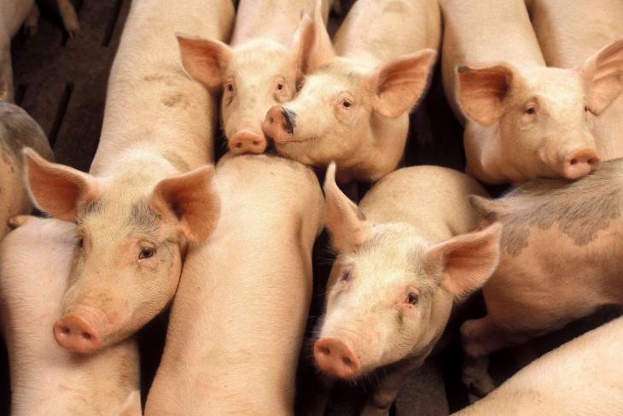
Konkurransearena
MERKETS OMGIVELSER
Viktige tendenser siste året:
«Spis svensk kjøtt»
Konsekvenser:
Negativt for sjømat fordi økt kommunikasjon for kjøtt befester top-of-mind for kjøtt vs. fisk, selv om det handler om oppfordring til å spise svensk kjøtt.
Positivt at blitt mer fokus på opprinnelse/opphav og faktisk merking, gjennom «svensk kjøtt», «svensk flesk», «svensk fogel».
Hva dette betyr for norsk sjømat i planperioden:
Ikke noe profilert merke for «svensk fisk», og ikke nok svensk fisk til å fokusere på det.
Norsk «nærmest», kan være positivt for Norge-merket. De store artene vil ha nytte av det, men bruke/vise bredden av norsk sjømat for å bidra til følelsen av at norsk sjømat er «nærest».
Svenske kjøpmenn mot danske svin
http://www.dagligvarehandelen.no/svenske-kjopmenn-mot-danske-svin/

Slide 8


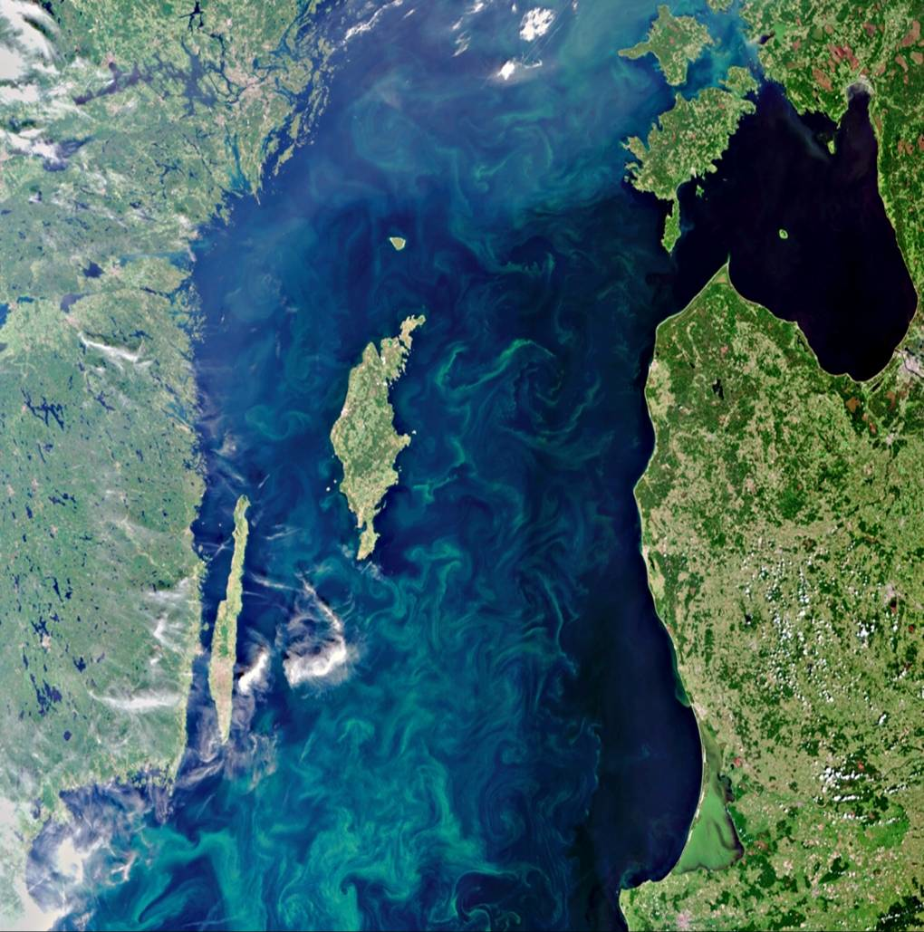
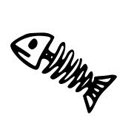
Konkurransearena
MERKETS OMGIVELSER
Viktige tendenser siste året:
Positivt at blitt mer fokus på opprinnelse/opphav og faktisk merking, gjennom «svensk kjøtt», «svensk flesk», «svensk fogel».
Konsekvenser:
Ikke noe profilert merke for «svensk fisk» - Ikke nok svensk fisk til å fokusere på det.
Norsk «nærmest»
Hva dette betyr for norsk sjømat i planperioden:
Norge-merket kan få sterkere relevans
De store artene burde ha nytte av det, men samtidig viktig at det brukes/vises bredden av norsk sjømat for å bidra til følelsen av at norsk sjømat er «nærest».

Slide 9
målgruppe
MÅLGRUPPE
Overordnet er dagens tyngdepunkt ift. forbruk 50+ totalt sett. Høy utdannelse, høy inntekt, helse- og miljøbevisste. Laksen skiller seg ut med et høyere konsum blant alle alderstrinn, også yngre, og er barnefamiliens favorittfisk.
Primær målgruppe: Matentusiasten.
Voksende gruppe, opprinnelse er relevant for dem, de er gode ambassadører.
Sekundær målgruppe: Barnefamilier. De er strategisk viktige for volum. Stort vekstpotensial for gruppen. Langsiktig, fordi barna er fremtidens konsument/innkjøper.
Lykkes med å få et høyere konsum tidligere. Også for laks som er sterk i alle alderssegmenter er det fortsatt et potensial å øke frekvens jevnt over.
Opprettholde dagens primær- og sekundærmålgrupper.

Slide 10
målgruppe
MÅLGRUPPE
Viktige tendenser siste året:
Når prisen på laks ble høy fra 2013, har man sett nedgang i penetrasjon og frekvens i alle alderstrinn. Imidlertid har «preferanse» økt i perioden.
Fast pris økte fra rundt 100kr til 150kr. Laks er mye brukt som kampanje-produkt – kampanjepris nede i 59kr tidligere, nå 119kr.
Konsekvenser:
Kjedene har kjørt færre kampanjer enn tidligere etter at prisen har økt, noe som gjør at volum har blitt redusert totalt.
Antar at det først og fremst er de prisbevisste forbrukerne som handler på kampanjer som i størst grad har redusert sine innkjøp.
Hva dette betyr for norsk sjømat i planperioden:
Mål å få en høyere verdi-vurdering og fortsatt økning i «preferanse». Motvekt til volum-nedgang.
Hvis prisnivået fortsetter å være høyt, vil antall kampanjer fortsatt være lavt og påvirke totalvolum.
De prisbevisste forventes å velge billigere alternativer, er uansett ikke primærmålgruppe.

Slide 11
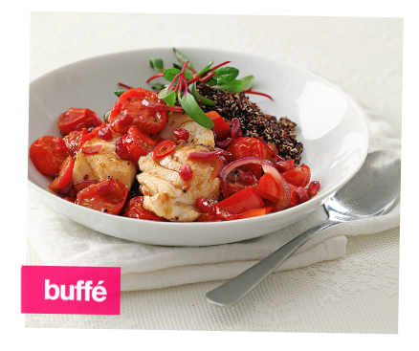
målgruppe
MÅLGRUPPE
Viktige tendenser siste året:
Miljømerking!
Generelt mangel på miljøsertifiserte produkter fra Norge som er merket på en måte som når ut til konsument.
Konsekvenser:
F.eks. ICA vil skrive i sine oppskrifter, «se etter ASC-merket laks»
Reker: Hvis hatt på plass, hadde raskt kunne posisjonert seg når rødmerking fra WWF kom på Nordhavsreker. Viste styrken WWF og rødmerking. Hvis MSC, KRAV eller ASC merket så oppfattes det som OK til tross for rødmerking fra WWF.
Hva dette betyr for norsk sjømat i planperioden:
Viktighet av å få miljø-merker ut til konsument øker:
  På laks større sannsynlighet vil få merket ut til konsument.
  Fortsatt stort potensial merket ut til konsument på villfanget.
4 ryggfiléer av MSC-märkt torsk (à 150 g)
http://www.ica.se/recept/stekt-torsk-med-varm-sallad-717406/

Slide 12
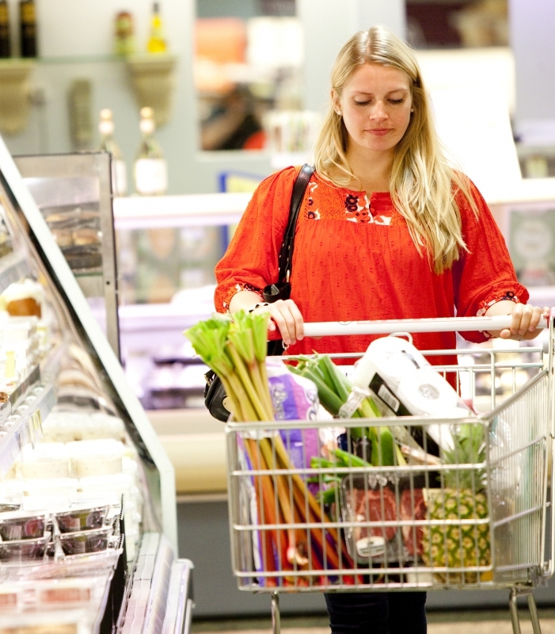
Målgruppe
MÅLGRUPPE
Viktige tendenser siste året:
Fisk nevnes mer og mer, men ser det ikke på konsumet
Burde kanskje forventet større konsumøking? Trenger mer fokus på fisk for å få det «top-of-mind» for konsument.
Forventer at det vil skje en del der konsumentene er i kjøpssituasjon – reell kategoriutvikling - initiativer fra kjedene på å få «konsumentpakket» fisk, er kort i SE vs. f.eks. Norge. Av 3000 butikker, kanskje 400 som har betjent fiskeavdeling. Mange butikker som kun har et moderat tilbud av fersk fisk.
Konsekvenser:
B2B: Leverandører prøver å få til gode løsninger til dagligvare
Hvis mer konsumentpakket fisk, da noe nytt å fortelle til sine kunder i sin kundekommunikasjon (kundeaviser osv.)
Forbrukere vil fortsatt ha inspirasjon, enklere å nå ut med ny informasjon hvis nye måltidsløsninger for konsument
Hva dette betyr for norsk sjømat i planperioden:
Må gjøres en jobb for å få konsument til å stole på at fisken kan pakkes, en viss mistro. Tilsvarende reise som salat har gjort. Premium-produkter kan bidra til å drive utvikling, utfordring at det er premium produkter som er tilgjengelig pakket, ikke «value». Når kampanje, ofte vakumpakket laks så vant til ferdigpakket fisk.
Bidra til kategoriutvikling bredden av «norsk sjømat» som paraply?

Slide 13
målgruppe
MÅLGRUPPE
Viktige tendenser siste året:
Øke «top-of-mind», handler reelt om kategoriutvikling i dagligvare
Grunnvolumet ligger i dagligvare
Konsekvenser:
Pr capita konsum SE sjømat: laks 5-6kg, vs Norge. Fortsatt masse potensial!
Utløsende kjøp handler ikke om NSR alene - støtte aktørene når de skal lansere, rulle ut. Samkjøring av aktiviteter tidsmessig.
Vedlikehold preferanse, trygghet kan NSR gjøre en jobb for å ivareta.
Hva dette betyr for norsk sjømat i planperioden:
Norsk sjømat har bredden og variasjon til å gjøre løftet i SE, kan ikke gjøres uten norsk fisk. Kan være testarena for kategoriutvikling i utlandet, nye produkter, nye logistikkløsninger –ligger nært Norge, men er et eksportmarked.
Øke anseelsen norsk fisk, øke preferanse, verdivurderingen. Må vise at er innovative og driver kategorien fremover.

Slide 14
Målgruppe
MÅLGRUPPE
Viktige tendenser siste året:
Lite beredskapssaker fra Sverige, får kanskje noe fra andre land
Konsekvenser:
Få som er aktive motstandere laks/sjømat
Hva dette betyr for norsk sjømat i planperioden:
«Nøytralt» klima, men heller ikke positive «topper» ift omdømme

Slide 15
VIKTIGSTE KJØPS- OG BRUKSSITUASJON
KJØPS- OG BRUKSSITUASJON
Sjømat del av svenske mattradisjoner. Både hverdag og helg, samt de spesielle anledningene.
Fersk og fryst ift. hverdag og helg, forskjellig avhengig av art. Laks kanskje eneste art som har lykkes som fersk for hverdagskonsum i tillegg til fryst (ca 50%-50% fersk og fryst på laks). Mens fersk torsk mer mot helg og finere middag. Fryst torsk hverdagsmat. Selv når skrei er tilgjengelig billigere enn fryst, ikke som hverdagsmat.
Tilgjengelighet minst på fersk sjømat – kun 400 av ca. 3000 butikker som har fiskedisk. Fryst samt bearbeidet som røkelaks, sildeprodukter, tunfisk, reker i lake osv. tilgjengelig i alle butikker.
Horeca: SHH: Pr i dag laks stor, og norskfanget torsk (dobbeltfryst), Domstein med gratenger, panert. Restaurant: Norsk sjømat viktig ift bredde, jobber med de som trendutviklere og ambassadører bl.a. skrei.
Kan gjøre en del med dagens tilgjengelighet ift. sjømat som alternativ til kylling/kjøtt som ingrediens retter.
Skal man legge opp til at man i den videre kategoriutviklingen viser at norsk sjømat er en katalysator? Eller være en pådriver fordi det vil gi total kategorivekst som norsk sjømat vil få størst andel av som markedsleder?
Økt tilgjengelighet gjennom kategoriutvikling dagligvare vil utløse mye større potensial ift. volum og frekvens.
Horeca: Potensial i videreutvikling, kartlegge. B2B: Storhusholdning (offentlig skolemat, institusjonsmat), restauranter (lunsjrestauranter, private kantiner), restauranter. Enda større vekt på kokker som ambassadører og trendutviklere – viktighet som opinionsledere økende.

Slide 16
VIKTIGSTE behov (og innsikt)
NB: Vi har ikke adressert innsikt – denne henger tett sammen med behov (som side 20 for diskriminerende fordel og bevis) men krever mer «formulering», det øvrige i fundamentet er mer direkte faktabasert
VIKTIGSTE BEHOV
OG INNSIKT
Det er flest hverdager. Kort tid, lage fra bunnen av – helse, anses som best
Matentusiaster: Mye hverdag ift. matentusiaster, men hverdag og helg mer sammenfallende fordi opptatt av gode råvarer også i hverdagen.
Barnefamilier: Smakfullt, enkelhet, hele familien liker.
Miljøsertifisert, økologisk, riktig pris. Mange hensyn å ta, gjøre valget enkelt for konsumenten – et enkelt valg, har mange parametre. Tilgjengelighet viktig – enkelt å få tak.
Helseråd: Spise fisk 2 ganger i uka, kun 30% som klarer det pr i dag. Mye potensial i frekvens.
Restaurantene:
Har godt nettverk, bruke nettverket mer aktivt for å få ambassadører – informasjonsbehov: behov sjømat med sporbarhet og bærekraft, variasjonsbehov: ha noe nytt, ny fisk, stykningsdel, ny sesong (som skrei). Vil gjerne fortelle en historie.
Mål å oppfattes å kunne dekke samme behov som kjøtt/kylling gjør i dag.
Øke andel av de som klarer å spise fisk 2 ganger i uka som anbefalt fra Helserådet.
Flere smakfulle retter inn på «autopilot». Laks og fisk kommer høyt pr i dag, 4 eller 5 plass men sammenslått det de bruker laks til. Fisk på topp 10, men ikke fra en rett – «fisk med tilbehør».
Trenger mer kunnskap om hva som faktisk er viktig for å utløse økt fiskekonsum i SE
Matglede , variasjon (?), inspirasjon, velvære
Hele familien liker det. Laks allerede i hverdagsrepertoiret, torsk bør inn der. Sjømat er ressurssmart, miljøriktig, bærekraftig ift. kjøtt. Enklere ift. sjømat. Norsk sjømat kortreist/nært.
Horeca, SHH: Kartlegge behov, tall og statistikk ift. situasjonen.

Slide 17
Viktigste behov (b2c)
VIKTIGSTE BEHOV
OG INNSIKT
Viktige tendenser siste året:
Matkasser viktig trend, mange lærer seg nye retter og ingredienser gjennom det
Oppsplittet mediabilde, vanskeligere å se en person eller et program alle samler seg rundt
Barnefamilier: Matprogrammer viktig driver, det som lages i programmet blir utsolgt i butikk. Matentusiaster: Ikke TV.
Konsekvenser:
Få troverdige kilder, noen øyeblikksfenomen men sjeldent over tid
Selv om kommer skrekkvarsler «spis mindre kjøtt pga kreftfare» så spiser ikke folk mindre kjøtt
Hva dette betyr for norsk sjømat i planperioden:
Trenger mer kunnskap om hva som faktisk er viktig for å utløse økt fiskekonsum i SE

Slide 18
Viktigste behov (b2b)
VIKTIGSTE BEHOV
OG INNSIKT
Viktige tendenser siste året:
Kjedene må tørre å investere i utvikling sjømat kategoriutvikling. F.eks. konsumentpakket fisk, aktører inne i samarbeid kanskje 2 år så skifter de partner.
Konsekvenser:
Kjedene må finne mer langsiktig måte å jobbe på, også dele i investeringer
Piloter regionalt, ikke rett på nasjonalt. Store investeringer som kreves.
Hva dette betyr for norsk sjømat i planperioden:
Skal man legge opp til at man i den videre kategoriutviklingen viser at norsk sjømat er en katalysator?
Kan f.eks. inngå samarbeid med ICA og NSR f.eks. for 2 år, støtte opp om norske aktørers kategoriutvikling
Gjøre løft i forbindelse med sesonger, bredde osv.

Slide 19
Viktigste behov (b2P)
VIKTIGSTE BEHOV
OG INNSIKT
Viktige tendenser siste året:
B2B: «Matlandet Sverige» prosjekt
Hvis regjeringsskifte, forventer endring
Konsekvenser:
Hva vil komme istedenfor, hvordan komme inn tidligere i nytt/revidert prosjekt?
Forventer matsatsingsprosjekter…
Hva dette betyr for norsk sjømat i planperioden:
I begynnelsen av 2015 må i større grad sondere mulige prosjekter, komme tidlig inn – synliggjøre hvor stor del er av svensk matkultur
Vedlikehold sterke relasjoner myndigheter og mattilsyn, SE og NO nære.

Slide 20
Diskriminerende fordel og bevis
DISKRIMINERENDE FORDEL OG BEVIS
I DAG
ØNSKET
Hvilken fordel er det vi først og fremst tilbyr til målgruppen (eksplisitt eller implisitt)?
Norsk sjømat har naturgitte forutsetninger og størst bredde i arter
Bevis for at vi leverer denne fordelen
Kalde klare farvann
Bærekraft
Mulighet til å levere volum
Best på variasjon/bredde fersk sjømat til SE
Norsk sjømat skal oppfattes som det «næreste».
Det man preferer etter svensk er pr i dag norsk. Norsk er i volum nr 1, men svensk er nr 1 i «hjertet» pr i dag.

Slide 21
diskriminerende Fordel og bevis
DISKRIMINERENDE FORDEL OG BEVIS
Viktige tendenser siste året:
Flere som er i posisjon til å kunne ta mer av oppmerksomheten i SE markedet for sjømat, f.eks. islandsk laks ift. kokker
Konsekvenser:
Hvis ikke klarer å komme opp med nye ting – historier osv., kan andre gjøre det. Selv om de ikke kan utfordre volum.
Hva dette betyr for norsk sjømat i planperioden:
Kan trues oppmerksomhetsmessig – omdømme og preferanse

